Slide 1
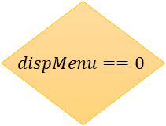




Inicio
Interrupción Botón 1
Diagrama de flujo
Proyecto Integrador
2
Leer potenciómetro
$$dispMenu==0$$
No
$$dispMenu=0$$
Leer sensor de efecto Hall
Si
Validar lectura
$$dispMenu=1$$
$$Lectura válida?$$
No
Mandar mensaje de error al display
Fin
1
Si
Transformar pot a % (setpoint)
Función de transferencia
$$dispMenu==0$$
No
Desplegar diagnósticos en display
Transformar sensor a velocidad (RPM)
Calcular ciclo de trabajo
Si
Desplegar setpoint y RPM en display
Correr diagnóstico
Mandar señal a controlador
1
2
2

